Slide 1

«СВОЯ ИГРА»

Slide 2
ОБЛАСТЬ ЗНАНИЙ | БАЛЛЫ
ЧЕЛОВЕК | 5 | 10 | 15 | 20
ПРИРОДА | 5 | 10 | 15 | 20
ТЕХНИКА | 5 | 10 | 15 | 20
ИСКУССТВО | 5 | 10 | 15 | 20
ЗНАК | 5 | 10 | 15 | 20
РАЗНОЕ | 5 | 10 | 15 | 20

Slide 3
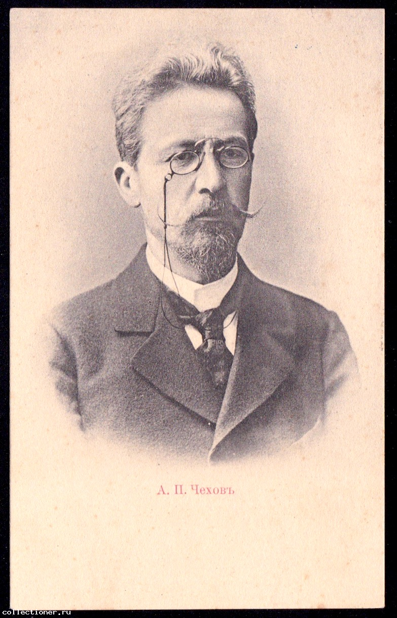
Кем по профессии был А.П. Чехов?

Slide 4
Писатель, драматург, врач

Slide 5
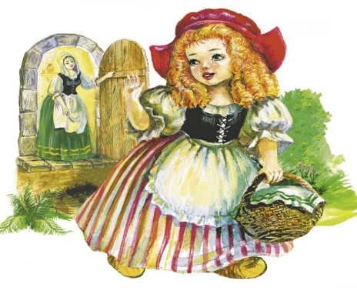
Кем бы могли работать в наши дни:
- Волк из сказки «Волк и семеро козлят»;
- Красная шапочка;
- Кот Матроскин «Каникулы в Простоквашино»

Slide 6
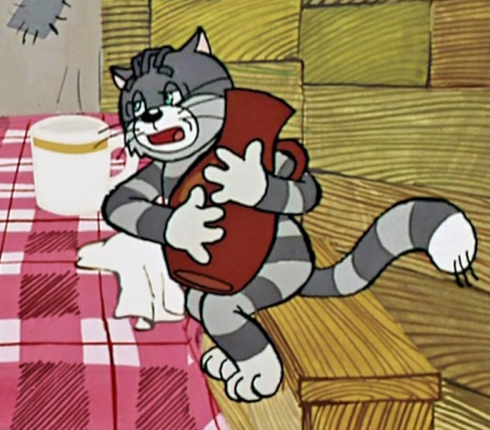
Волк мог быть артистом пародий;
Красная шапочка могла быть социальным работником;
Кот Матроскин мог быть коммерсантом, животноводом, фермером

Slide 7
Специалист , оказывающий квалифицированную юридическую помощь физическим лицам (гражданам, лицам без гражданства и юридическим лицам (организациям), в том числе защищает их интересы и права в суде?

Slide 8
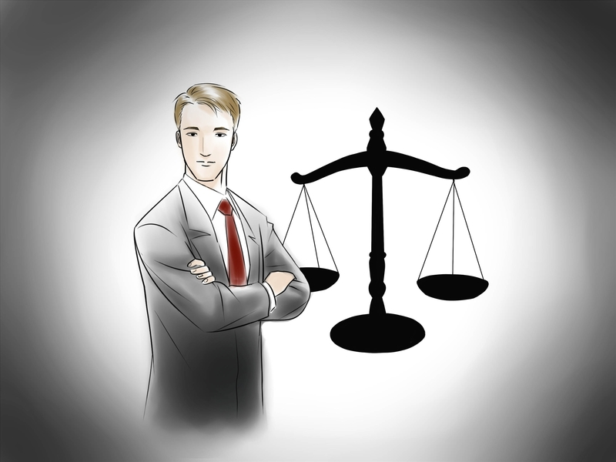
Адвокат

Slide 9
Расшифруйте анаграммы:
АВДОТКА …-А
КРЕДИТОР… -Д
КУЛОН… -К
РВАЧ…-В

Slide 10
Адвокат
Директор
Клоун
Врач

Slide 11
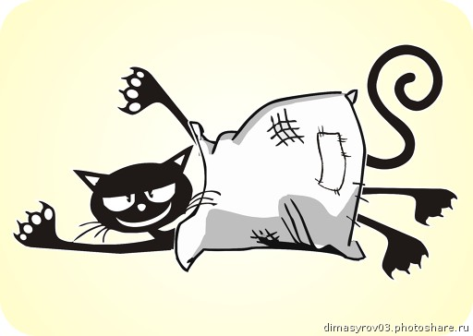
Кот в мешке
ПЕРЕХОД ХОДА К ДРУГОЙ КОМАНДЕ

Slide 12
Назовите профессию человека, который не сеет и не пашет, но отвечает за урожай. Кто он?

Slide 13
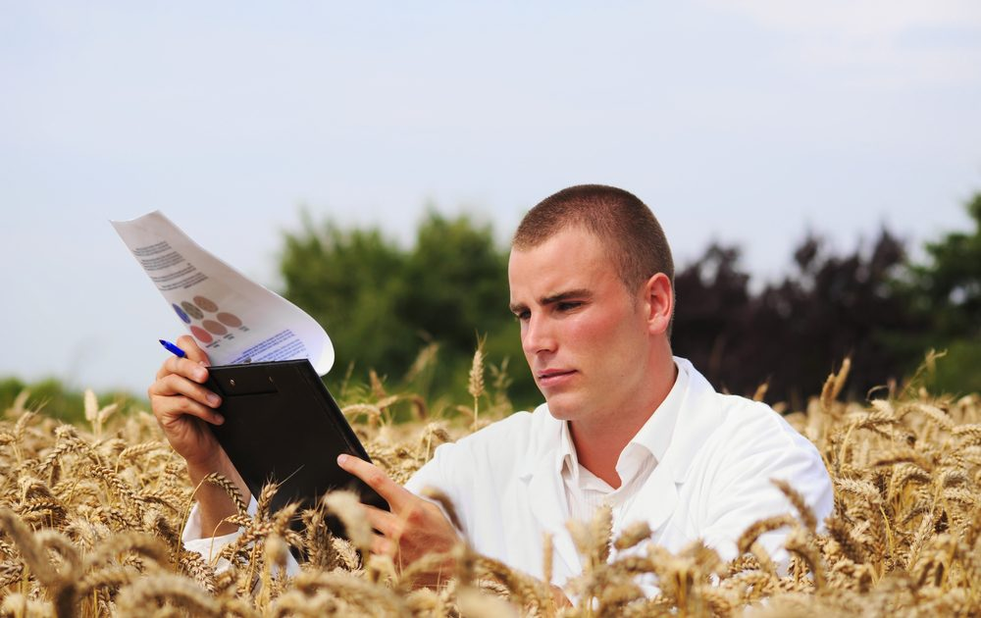
Агроном

Slide 14
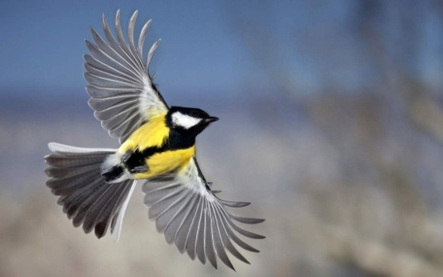
Бередят его сознанье все пернатые созданья.
Друг грачей, ворон, синиц, изучать он любит птиц

Slide 15
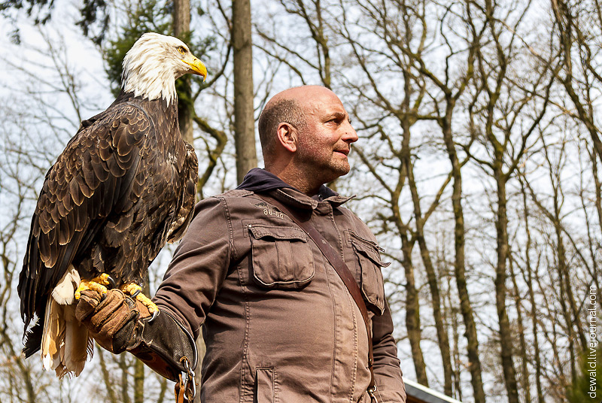
Орнитолог

Slide 16
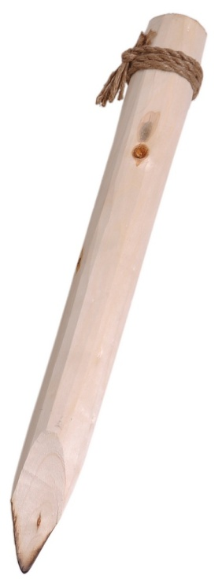
Разгадайте ребус
э
ог

Slide 17
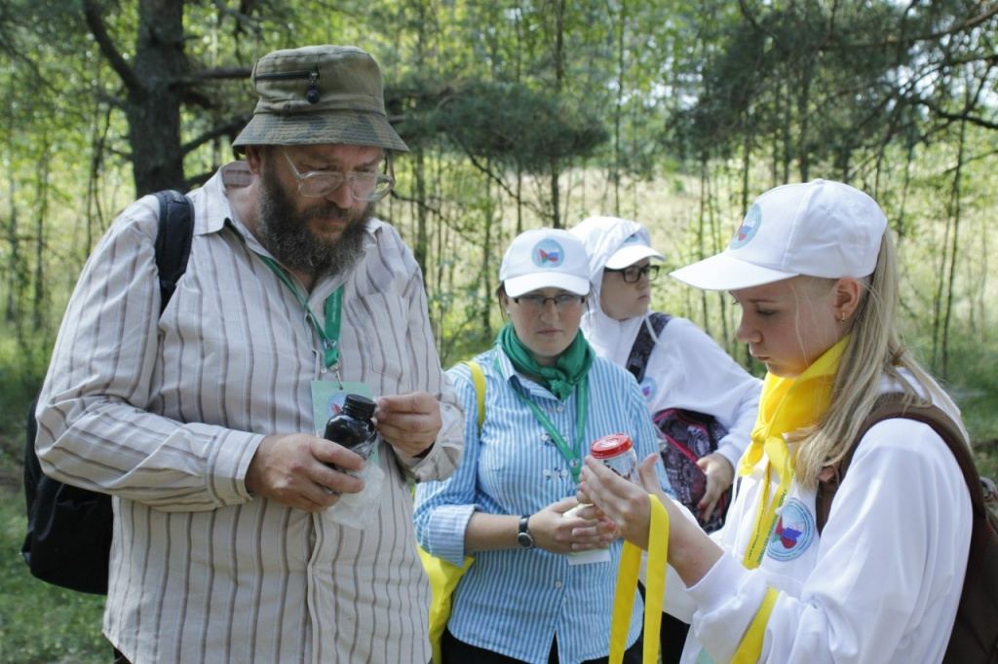
Эколог

Slide 18
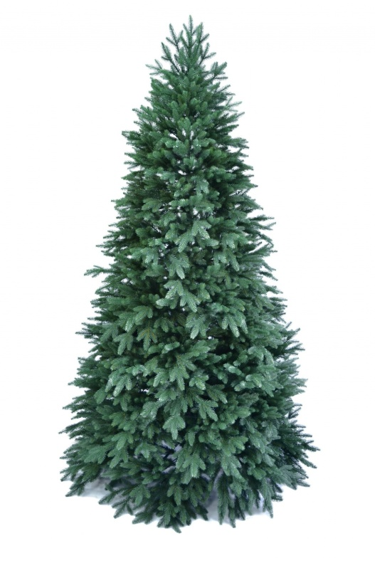
Разгадайте ребус
дит

Slide 19
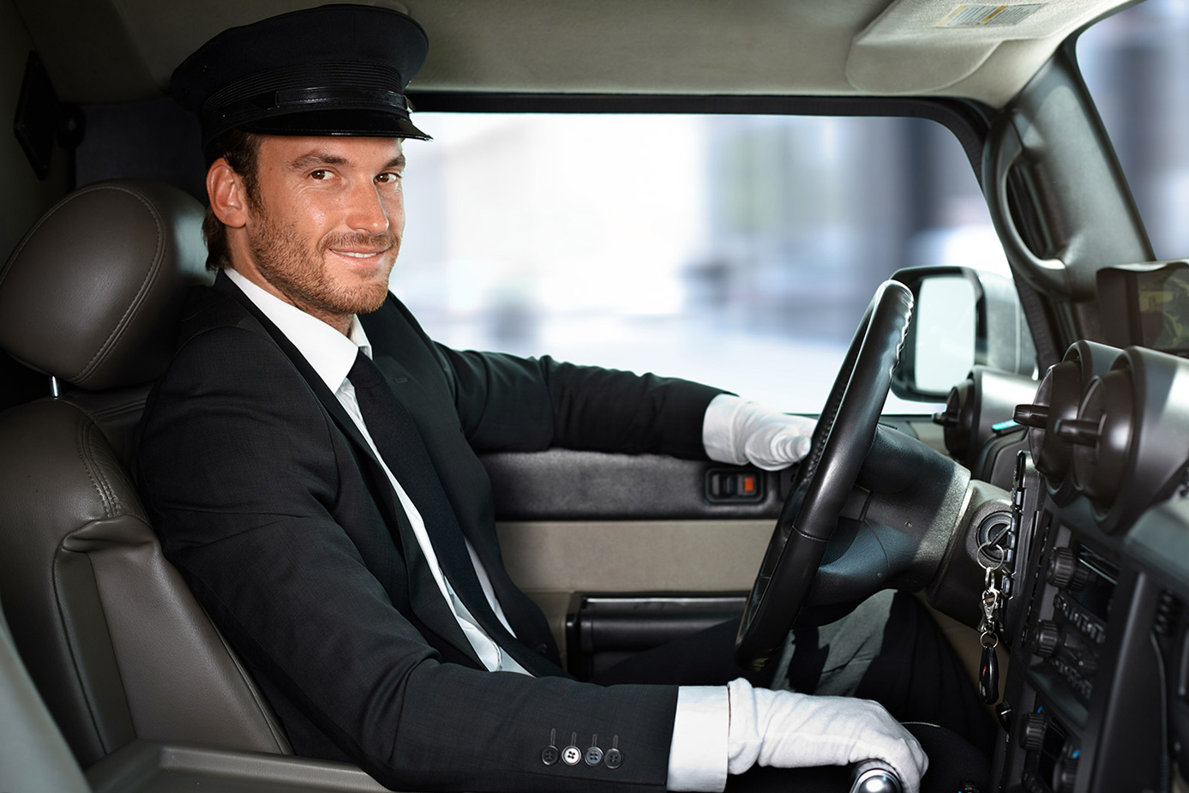
Водитель

Slide 20
Наведёт стеклянный глаз, щелкнет раз – помнит вас

Slide 21
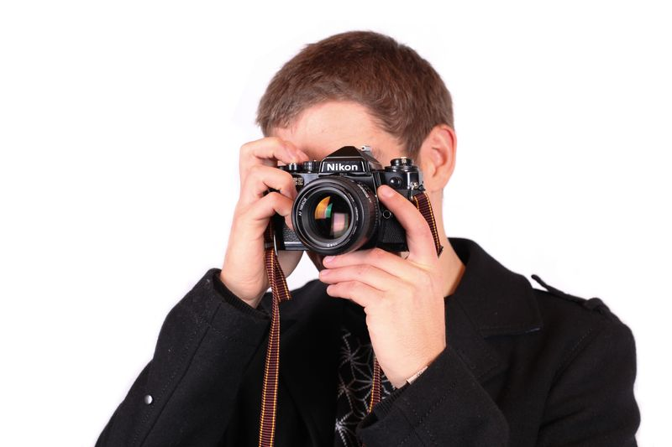
Фотограф

Slide 22
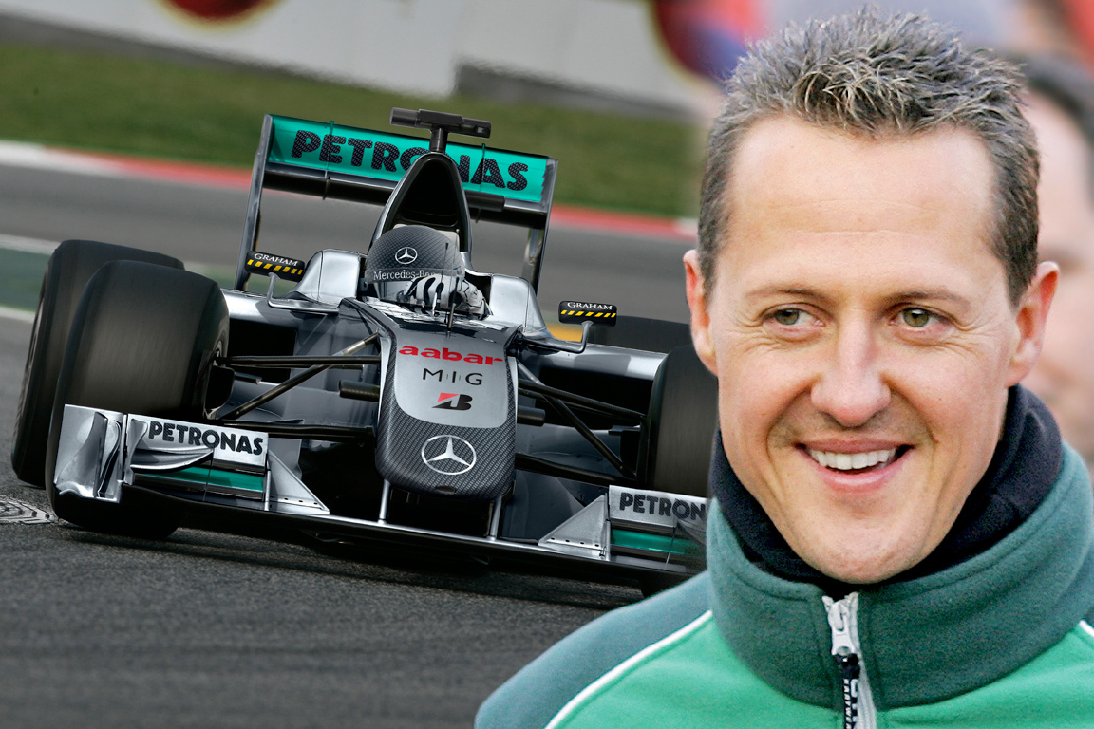
Профессия этого знаменитого человека?

Slide 23
Автогонщик

Slide 24
Какие профессии считаются исчезнувшими на сегодняшний день?

Slide 25
Исчезнувшие профессии
Извозчик
Фонарщик,
Водовоз ,
Шарманщик ,
Трубочист,
Телеграфист ,
Машинистка,
Бондарь. Лудильщик, Скорняк

Slide 26

Перечислите профессии начинающиеся с названий музыкальных нот

Slide 27
Доктор
Режисер
Минер
Фармацевт
Солист
Маляр
Синоптик

Slide 28
«От меня зависит работа целого коллектива. Эта профессия требует постоянного движения и крепких нервов.Не всегда меня знают в лицо, так как чаще встречаются с моей спиной. Назовите мою профессию».

Slide 29
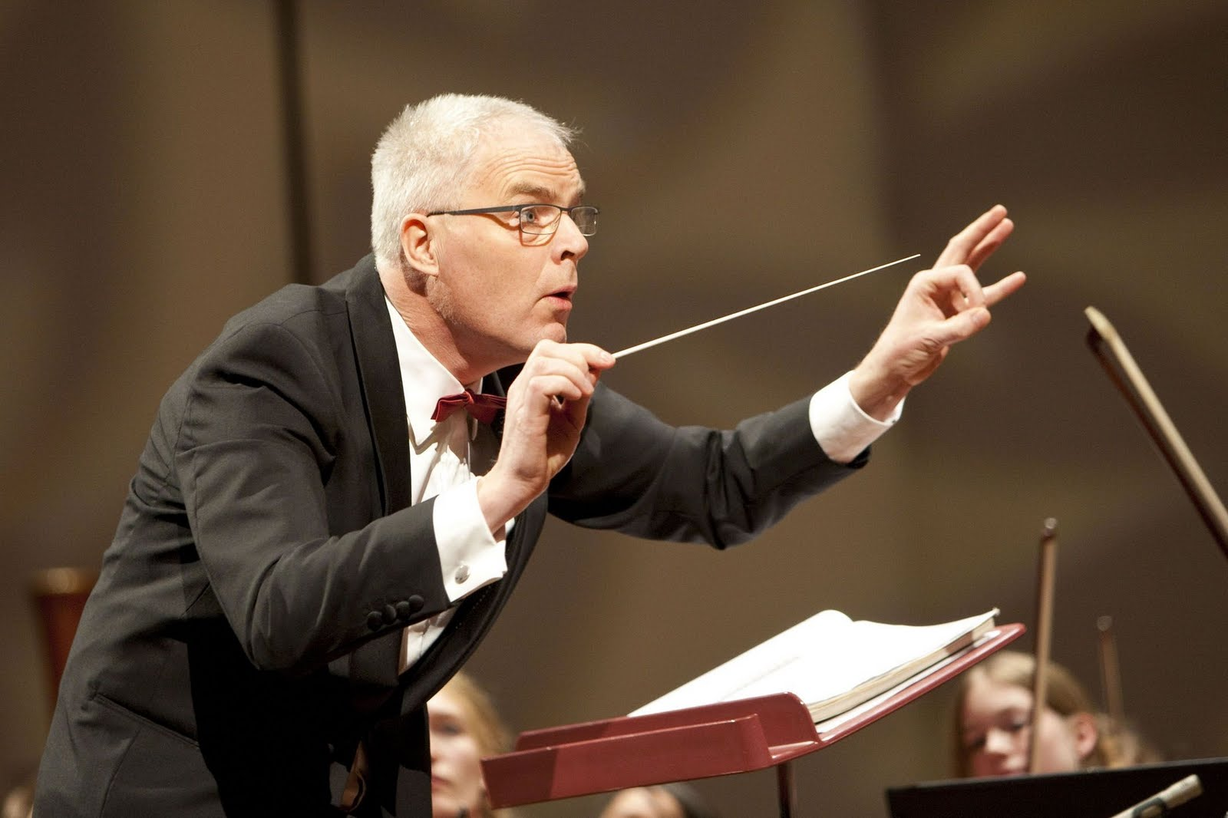
Дирижер

Slide 30
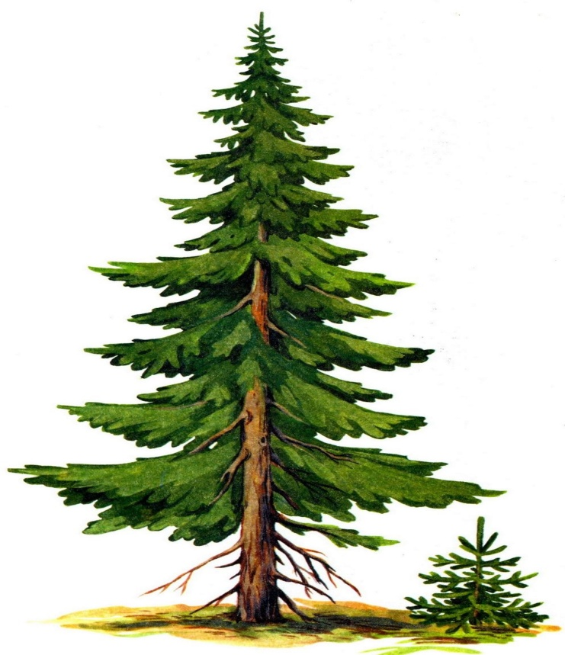

Расшифруй название профессии

Slide 31
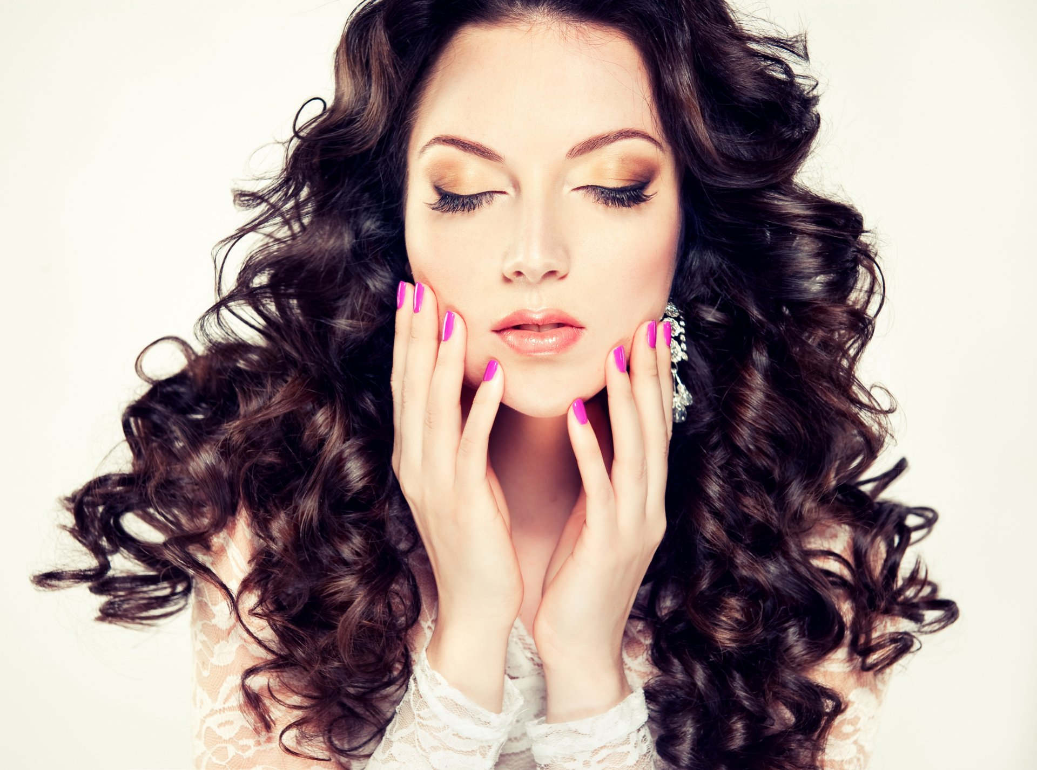
Модель

Slide 32
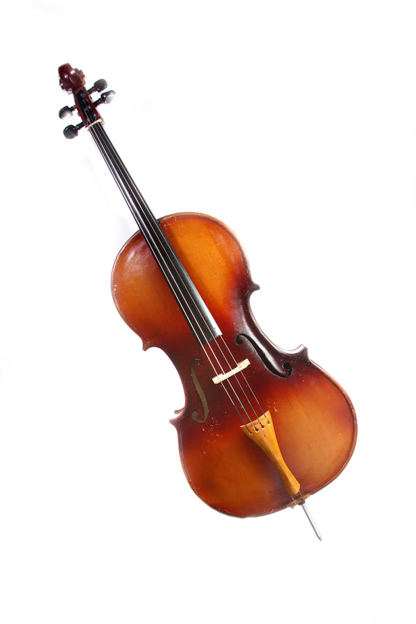
Чьё это орудие труда?

Slide 33
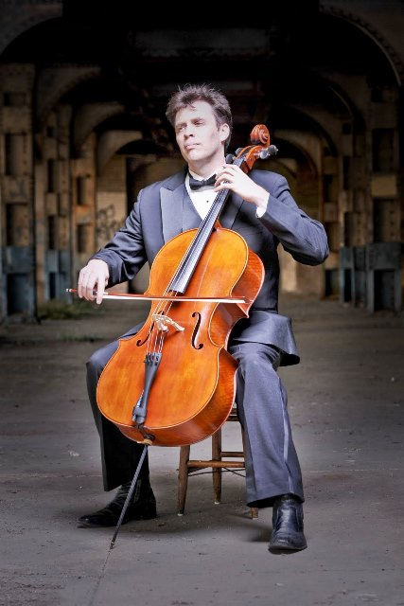
Виолончелиста

Slide 34
Чем занимается провизор?

Slide 35
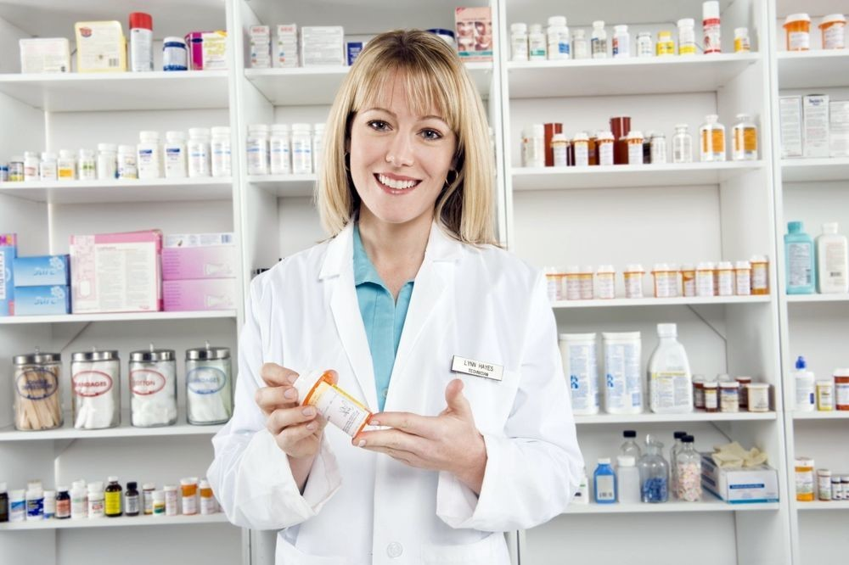
Изготавливает лекарственные препараты

Slide 36
Профессий существует великое множество и каждый день появляются новые. Назовите некоторые из них

Slide 37
Веб- дизайнер
Копирайтер
Имиджмейкер
Логистик
Риэлтор
Дилер
Брокер
Байер
Флейворист и т.д.

Slide 38
Воспитатель мужского пола, обычно иностранец, нанимаемый в богатых семьях для обучения и воспитания детей

Slide 39
ГУВЕРНЁР

Slide 40
Вопрос от ведущего
Кот в мешке

Slide 41
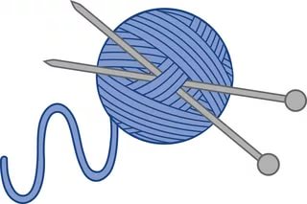
Кто первый мужчина или женщина научились вязать на спицах?

Slide 42
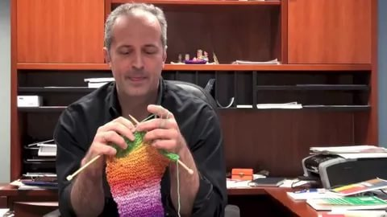
Мужчины

Slide 43
Назовите орудие труда плотника

Slide 44
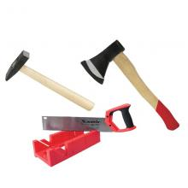
Молоток
Топор
Рубанок
Пила

Slide 45
Назови российского царя,который знал 14 ремёсел
Имя царя и 3 ремесла

Slide 46
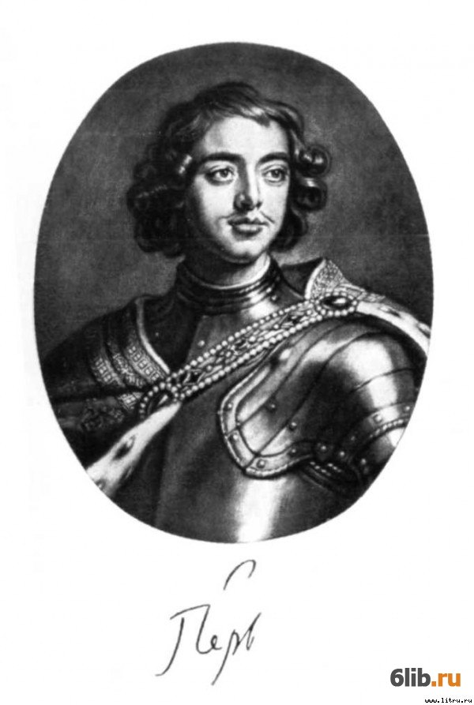
Пётр I
Кузнец
Токарь
Оружейник
Моряк
Слесарь
Плотник
Кораблестроитель
Переводчик
Фельдшер
Штурман
Кортограф

Slide 47
Вопрос от участника другой команды
Кот в мешке

